Slide 1
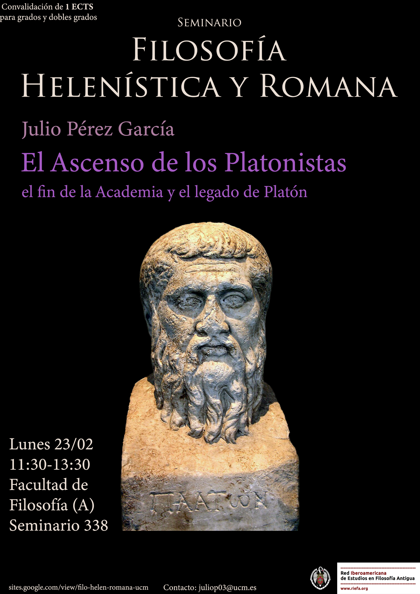

Slide 2
‘Platonismo medio’ (c. I a. C.- II d. C)
‘Neoplatonismo’ (c. II-VI d. C.)
Origen en s. XIX.

Slide 3
¿Qué es y cómo surge el ‘platonismo’?

Slide 4
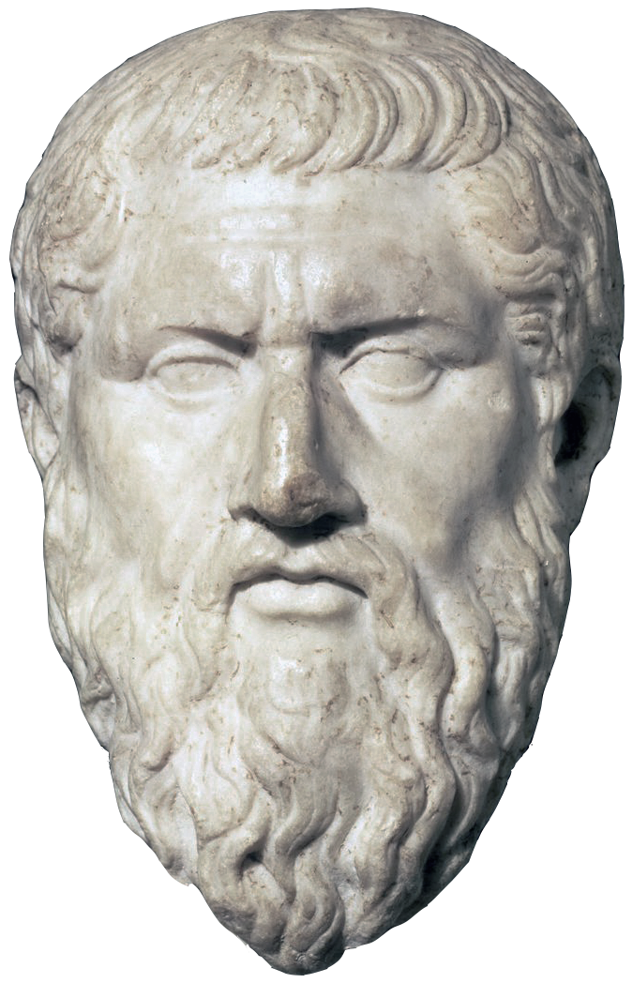

Slide 5
Las ‘enseñanzas no escritas’ (agrapha dogmata).
La crítica a la escritura.
Lo uno vs. Lo múltiple.

Slide 6
¿Qué relación epistémica tenía Platón con estas ‘enseñanzas no escritas’?
¿Certeza u opinión?

Slide 7
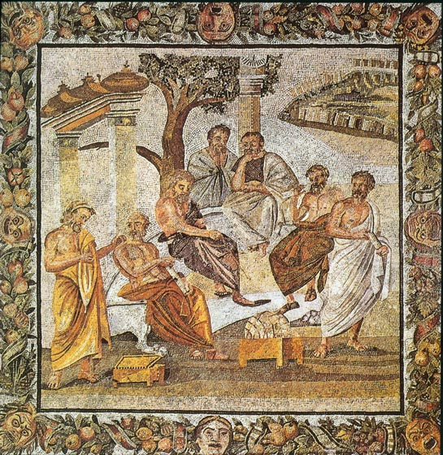

Slide 8
Programa de investigación continuista.
Desarrollo de propuestas organizadas.
Desacuerdo entre propuestas.
Estoicismo surge en este contexto.

Slide 9
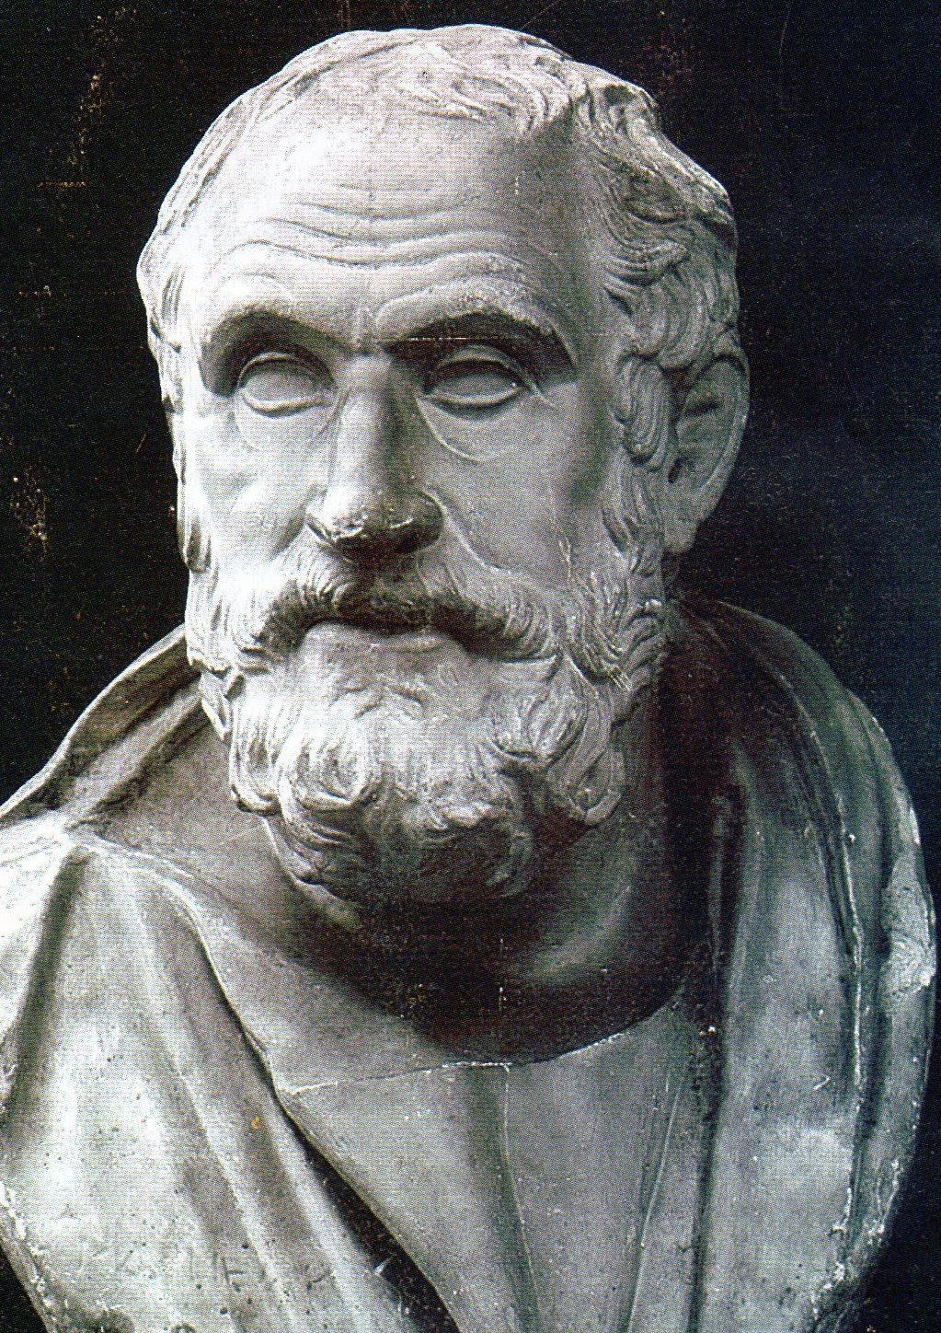

Slide 10
Arcesilao
c. 100 años
Carnéades
Clitómaco
Metrodoro
Vs.
Vs.
Filión
Libros Romanos
Vs.
Antíoco

Slide 11
Carneades: las cosas son inaprehensibles, el sabio suspende juicio Y el sabio opina
Clitómaco: las cosas son inaprehensibles, el sabio retiene asentimiento.
Filión: las cosas son inaprehensibles, el sabio opina.
Metrodoro y Filión romano: las cosas son aprehensibles, pero no en el sentido estoico.
Antíoco: las cosas son aprehensibles, el sabio no opina.

Slide 12
K1 Proviene de un objeto existente,
K2 está estampada e impresa de acuerdo con ese objeto, y
K3 es tal que no pudiera haber provenido de algo que no existiese.

Slide 13
Enesidemo: ‘[Los académicos] parecen estoicos peleando con otros estoicos… es solo sobre la impresión cataléptica que dicen estar en desacuerdo.’
(Focio, Bibl. 212 170a 14–22).

Slide 14
Filión: Atenas → Roma. Guerras mitridáticas (88 a. C.)
Antíoco: Atenas → Alejandría.
‘Libros Romanos’ y Soso.
Antíoco vuelve a Atenas, enseña en el Ptolemaium.
Filión muere en Roma (83/84 a. C.)
‘Academia Antigua’ dos generaciones más.

Slide 15
La Academia según Antíoco:
Academia Antigua: (388-265 a. C.) Platón, Espeusipo, Jenócrates, Polemón, Crates.
Academia Nueva: (265-83/84 a. C.) Arcesilao-…-Carnéades-Clitómaco-Filión
Academia Antigua… otra vez: Antíoco

Slide 16
¿Fue Antíoco el primer ‘platonista’?

Slide 17
‘Tu Arcesilao, aunque era demasiado argumentativo, era sin embargo de los nuestros. Porque era del linaje de Polemón’ (Cicero, Fin. 5, 94) .
Antíoco se denominaba ‘académico.’
No rechazaba la etapa ‘Nueva’ de la Academia.
Historia progresista de la Filosofía.
Rechazo a la autoridad personal.

Slide 18
Epistemología: Estoica
Ética:
Estoicos: hay indiferentes preferibles, la virtud es el único bien y suficiente para la vida feliz.
Antíoco: hay múltiples bienes (incluyendo indiferentes preferibles), la virtud es el supremo bien, suficiente para vida feliz, no para felicísima.
Para Antíoco: Ética primera filosofía.
‘Asemejarse a dios tanto como sea posible.’

Slide 19
Nueva edición de Aristóteles.
Nueva edición de Platón.
Alumnos de Antíoco→ ‘peripatéticos.’

Slide 20
Eudoro de Alejandría (I a. C.)
Estudia la nueva edición de los tratados de Aristóteles.
Interesado en Pitagorismo.
Debate Uno/mónada/díada.
Denominado como ‘Académico.’
‘Asemejarse a dios tanto como sea posible.’

Slide 21
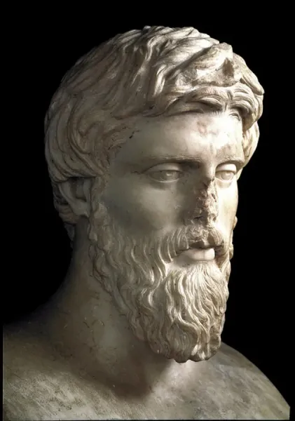

Slide 22
45-120 d. C.
Formación en Atenas.
Maestro Amonio: dos principios.
Conoce obra de Eudoro.

Slide 23
Plutarco no se llama a sí mismo ‘académico.’
Plutarco sí defiende a los académicos.
Plutarco no emplea platonikós para referirse a miembros de una escuela.
Escribe Cuestiones platónicas (Πλατωνικὰ ζητήματα).

Slide 24
Antíoco: acepta ‘materialismo’ ←→ rechaza argumentos académicos.
Plutarco: argumentos académicos ←→rechazo ‘materialismo’←→ inteligibilidad transcendente.
Realidad sensible: suspensión.
Realidad inteligible: conocimiento.

Slide 25
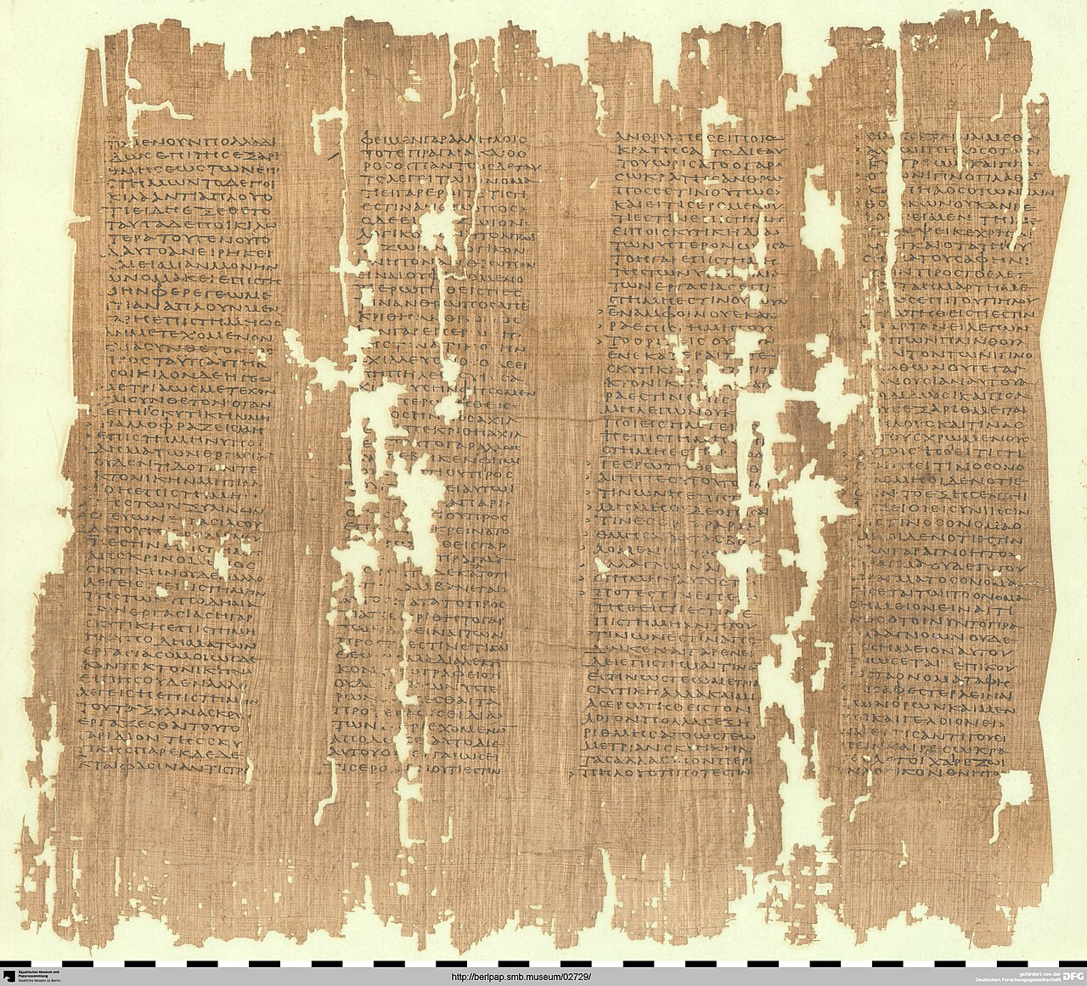

Slide 26
Papirología: mitad II d. C.
Tarrant y Sedley: I a. C./d. C.
Autor simpatiza con los Académicos.

Slide 27
Pero:
‘A partir de tales expresiones algunos piensan que Platón es Académico, en cuanto que no dogmatiza en nada. Mi argumento, sin embargo, mostrará que también los demás Académicos—salvo muy pocos— dogmatizan, y que la Academia es una sola, puesto que también ellos sostienen como propios los puntos más fundamentales de las doctrinas, los mismos que Platón. Y, por lo demás, que Platón tiene doctrinas y que se pronuncia con convicción es algo que puede constatarse a partir de él mismo.’ (54.40-55.10).

Slide 28
Teeto no es sobre el criterio de la verdad.
Teeto no es sobre el objeto de epistēmē.
Teeteto sí es sobre epistēmē simple.
Respuesta en Meno: opinión verdadera con una explicación de las causas.
La reminiscencia como clave.

Slide 29
Línea de escuela/No autoridad → Platón como autoridad.
Platón dubitativo → Platón convencido.
Argumentación→ Comentario.
Metafísica platonista.
Pitagorismo.
Academia→ Recontextualización de la Academia→Rechazo de la Academia.

Slide 30
La pregunta permanece:
¿qué significa ser heredero de Platón?

